Slide 1

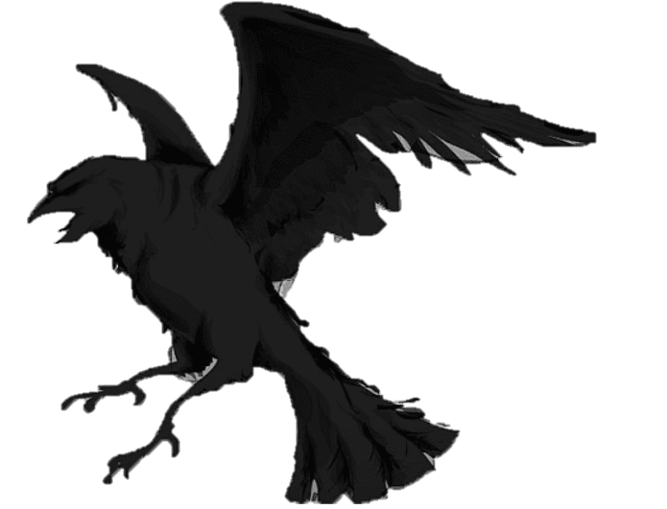
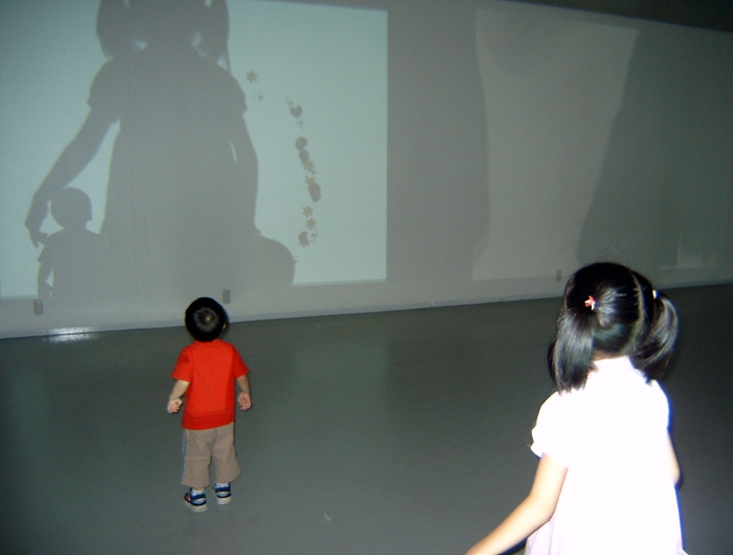
앵두가 뒷 부분에 있지만
앞선 묘사에서 큰 부리, 큰 날개, 발톱이 있다고 하여 독수리의 실루엣으로 해주세요.
대기 하고 있을 때 앉아 있는 실루엣과
날개를 펼쳐 위협하는 실루엣
2개가 필요합니다.
천막의 크기는 섹션15의 가제보 사이에 들어갈 정도의 크기입니다.

